Slide 1
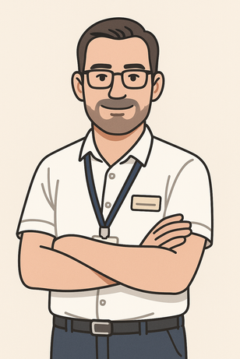

Michael Schmidt – Wohnbereichsleitung (WBL)
CYB-RK-FÜR-LERNENDE-01
Hintergrund
Herr Michael Schmidt, 44 Jahre, ist seit acht Jahren Wohnbereichsleitung im Pflegeheim. Mit einer Ausbildung zum Gesundheits- und Krankenpfleger sowie einer Weiterbildung zur leitenden Pflegefachkraft nach SGB XI verfügt er über fundiertes pflegerisches und organisatorisches Fachwissen. Zuvor arbeitete er über zehn Jahre in der neurologischen Rehabilitationspflege und gilt als erfahrener Ansprechpartner im Umgang mit komplexen Pflegeverläufen.
Charakterlich ist Herr Schmidt strukturiert, kommunikationsstark und teamorientiert. Er tritt ruhig, aber bestimmt auf und wird im Team als verlässlicher Koordinator geschätzt.
Als Mentor bindet er Auszubildende aktiv in den Pflegealltag ein. Die Digitalisierung in der Pflege sieht er differenziert. Er nutzt IT-Systeme effizient, kennt aber auch deren Grenzen. Bereits im Vorfeld hat er sich mit Notfallplänen für IT-Ausfälle beschäftigt, auch wenn diese bisher nicht praktisch erprobt wurden. Mit seiner „hands-on“-Mentalität packt er selbst mit an, wenn es die Situation erfordert.
Verhalten im Szenario
Nach dem Cyberangriff übernimmt Michael Schmidt die Führungsrolle. Er beruft ein Krisenbriefing ein und informiert das Team sachlich über die Lage. Erste Notfallmaßnahmen wie Kontrollgänge, manuelle Vitalzeichenkontrollen und handschriftliche Übergabelisten werden umgesetzt. Er koordiniert die Versorgung der kritischen Bewohnenden und bindet neue Mitarbeitende sowie Auszubildende gezielt ein. Durch regelmäßigen Austausch vermittelt er Sicherheit und stärkt die Teamarbeit. Im Kontakt mit Heimleitung, Angehörigen und Bewohnende kommuniziert er transparent, schafft Vertrauen, priorisiert nach Dringlichkeit und fördert pragmatische, ressourcenorientierte Lösungen.
Thomas Berger – Praxisanleiter/ Pflegefachperson
CYB-RK-FÜR-LERNENDE-02
Hintergrund
Thomas Berger ist 52 Jahre alt und seit über 25 Jahren in der stationären Langzeitpflege tätig. Nach seiner Ausbildung zum Gesundheits- und Krankenpfleger absolvierte er eine Weiterbildung zum Praxisanleiter. Seit zwölf Jahren arbeitet er im Pflegeheim. Mitarbeitende und Auszubildende schätzen ihn für seine ruhige, empathische Art und seine fachliche Kompetenz. Die Praxisanleitung ist für ihn mehr als eine Pflicht. Er versteht sie als Auftrag, die nächste Generation von Pflegefachpersonen ganzheitlich zu begleiten. Neben Fachwissen vermittelt er auch Werte wie Berufsethik, Verantwortungsbewusstsein und Selbstfürsorge. Thomas Berger nutzt digitale Dokumentationssysteme routiniert, bleibt aber pragmatisch:
Er betont die Bedeutung handschriftlicher Dokumentation und pflegerischer Intuition, besonders in Ausnahmesituationen. Eine besondere Stärke ist sein „pflegerisches Gedächtnis“: Er kennt die meisten Bewohnenden, ihre Bedürfnisse und Medikationen auswendig und kann dadurch schnell reagieren. Dies macht ihn in Krisensituationen zu einem Stabilitätsanker für das Team.
Verhalten im Szenario
Im Planspiel übernimmt Thomas Berger die praktische Absicherung des Pflegealltags. Er fokussiert sich auf Vitalzeichenkontrollen, die Versorgung besonders gefährdeter Bewohnender und das Erinnern an wichtige Medikationen. Jüngere Mitarbeitende und Auszubildende unterstützt er durch klare Anleitungen, vermittelt Ruhe und ermutigt zu Eigenverantwortung. Bei desorientierten Bewohnende sorgt er für Nähe und Sicherheit.
Darüber hinaus organisiert er handschriftliche Notizen und Übergaben, nutzt sein Erfahrungswissen und hält Rücksprache mit der IT über pflegerelevante Systeme. Er ist die ruhige Stütze, die Übersicht und Verlässlichkeit ins Team bringt.

Slide 2

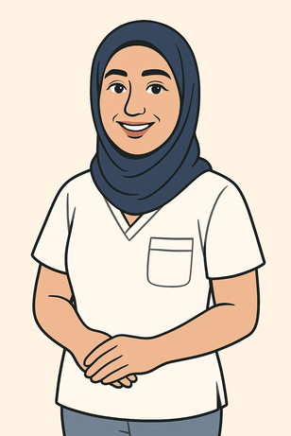
Maria Hofmann – Pflegefachkraft
CYB-RK-FÜR-LERNENDE-03
Hintergrund
Maria Hofmann ist 23 Jahre alt und hat vor drei Monaten ihre Ausbildung zur Pflegefachfrau abgeschlossen. Das Pflegeheim ist ihre erste Arbeitsstelle. Schon während eines Praxiseinsatzes fühlte sie sich in der neurologischen Langzeitpflege mit Bewohnenden wohl. Maria ist motiviert, engagiert und wissbegierig. Sie bringt frisches Wissen aus der Ausbildung mit, besonders zu digitaler Dokumentation, evidenzbasierten Pflegeprozessen und rechtlichen Grundlagen. Gleichzeitig spürt sie, dass Theorie und Praxis oft auseinanderliegen. Das Team ist meist älter und erfahrener. Das betrachtet sie mit Respekt, möchte aber gleichzeitig als kompetente Pflegefachkraft wahrgenommen werden.
Sie gilt als freundlich, kommunikativ und lernbereit, zeigt in Stresssituationen jedoch Unsicherheit. Viele Fragen zu stellen, fällt ihr schwer, weil sie nicht als unfähig wirken möchte. Die Unterstützung durch Praxisanleiter Thomas Berger gibt ihr Halt und Orientierung. Ihre Stärken sind Beobachtungsgabe, schnelle Auffassungsgabe und die Bereitschaft, Wissen weiterzugeben. IT-Systeme sind für sie selbstverständlich, papierbasierte Prozesse kennt sie kaum. Die Vorstellung, ohne digitale Unterstützung zu arbeiten, verunsichert sie.
Verhalten im Szenario
Der Cyberangriff bringt Maria Hofmann zunächst aus dem Konzept, da die vertrauten digitalen Systeme nicht verfügbar sind. Sie zeigt Unsicherheit, findet mit klaren Anleitungen jedoch schnell in die neue Arbeitsweise hinein. Maria übernimmt Aufgaben wie Vitalzeichenkontrollen, Beobachtung auffälliger Bewohnende und handschriftliche Dokumentation. Sie unterstützt Auszubildende, meldet Auffälligkeiten und sucht aktiv Rückmeldung bei erfahreneren Personen. Im Verlauf wächst sie in die Situation hinein: Sie bringt ihre Kenntnisse ein, kommuniziert mit Angehörigen und zeigt Lernbereitschaft sowie Eigeninitiative. Dadurch entwickelt sie sich von einer zurückhaltenden Berufseinsteigerin zu einer wichtigen Teamplayerin in der Krise.
Sana Amini – Altenpflegehelferin
CYB-RK-FÜR-LERNENDE-04
Hintergrund
Sana Amini, 31 Jahre, arbeitet seit sechs Jahren als Altenpflegehelferin im Pflegeheim. Sie kam ursprünglich aus dem Iran nach Deutschland und hat sich über Integrationskurse und ihre Ausbildung erfolgreich in die Pflege eingearbeitet. Sana Amini gilt als warmherzig, engagiert und pragmatisch. Sie wird besonders geschätzt für ihre soziale Kompetenz.
Sie kennt den Tagesablauf im Wohnbereich genau und bemerkt Veränderungen bei den Bewohnende frühzeitig, die sie zuverlässig an Pflegefachpersonen weitergibt. Im Team ist sie beliebt, wünscht sich jedoch mehr Wertschätzung und stärkere Einbindung in Entscheidungen. Sana Amini ist stolz auf ihre sprachliche Entwicklung und denkt darüber nach, die Ausbildung zur Pflegefachfrau zu beginnen.
Mit Papierdokumentation ist sie vertraut und nutzt inzwischen auch digitale Systeme sicher. Ihr Schwerpunkt liegt in der Grundpflege, der Mobilisation, Ernährung und emotionalen Begleitung. Für viele Bewohnende ist sie eine vertraute und wichtige Bezugsperson.
Verhalten im Szenario
Im Planspiel reagiert Sana ruhig und pragmatisch auf den IT-Ausfall. Sie organisiert sich handschriftlich, dokumentiert mit einfachen Mitteln und unterstützt damit die Übersicht im Team. Sie beruhigt verunsicherte Bewohnende, beobachtet aufmerksam Veränderungen und informiert die Pflegefachkräfte zuverlässig. Gegenüber dem Team zeigt sie Hilfsbereitschaft und stärkt insbesondere die neue Pflegefachkraft Maria Hofmann sowie die Auszubildende April. Während andere mit der Organisation beschäftigt sind, sichert Sana die Grundversorgung ab – sie führt Kontrollgänge durch, unterstützt bei Mahlzeiten und sorgt dafür, dass niemand allein bleibt. So zeigt sie, wie wichtig Pflegehilfskräfte für Stabilität und Versorgung in Krisenzeiten sind.

Slide 3
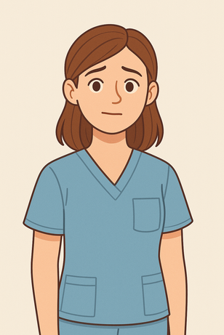
April Lorenz – Auszubildende im 1. Ausbildungsdrittel
CYB-RK-FÜR-LERNENDE-05
Hintergrund
April Lorenz ist 18 Jahre alt und befindet sich im ersten Ausbildungsdrittel zur Pflegefachfrau. Direkt nach dem Schulabschluss hat sie sich für diesen Beruf entschieden, weil sie Medizin spannend findet und etwas Sinnvolles mit Menschen machen möchte. Sie ist freundlich, aufmerksam und mitfühlend, gilt als teamorientiert und stellt viele Fragen. Die ersten Wochen im Pflegeheim waren für sie herausfordernd, da der Umgang mit schwer pflegebedürftigen Bewohnenden sie emotional stark forderte. Dank der Unterstützung durch ihren Praxisanleiter Thomas Berger und Kolleginnen wie Sana Amini fühlt sie sich zunehmend sicherer. Dennoch erlebt sie sich oft „zwischen den Rollen“ – nicht mehr Schülerin, aber noch keine fertige Pflegekraft.
April lernt schnell in der Theorie, ist in der Praxis aber noch unsicher und sucht viel Bestätigung. Sie möchte ernst genommen und gebraucht werden, besonders in Stresssituationen. Bisher hat sie überwiegend mit digitalen Dokumentationssystemen gearbeitet und kennt papierbasierte Abläufe kaum. Die Vorstellung, in einer Notfallsituation eigenständig zu handeln, löst bei ihr Neugier und Angst zugleich aus.
Verhalten im Szenario
Der IT-Ausfall verunsichert April deutlich, da ihr gewohnte Strukturen fehlen. Sie sucht Orientierung bei erfahreneren Personen und übernimmt Aufgaben wie das Notieren von Beobachtungen, das manuelle Dokumentieren von Vitalwerten oder einfache pflegerische Tätigkeiten. Mit Anleitung beteiligt sie sich an Kontrollgängen, unterstützt bei der Grundversorgung und bringt sich vorsichtig auch in organisatorische Aufgaben ein. Bei Unsicherheiten fragt sie gezielt nach und zeigt Lernbereitschaft. Im Kontakt mit Bewohnenden verhält sie sich empathisch und aufmerksam, insbesondere bei desorientierten Personen. Im Verlauf des Planspiels wächst April schrittweise in die Situation hinein: Sie entwickelt Vertrauen in die eigenen Fähigkeiten und wird zu einer verlässlichen Unterstützung für das Team.

Slide 4
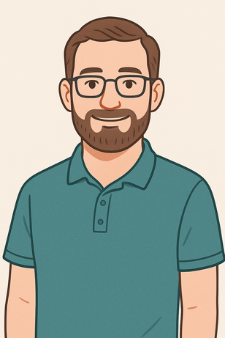
Christian Brenner – IT-Beauftragter (extern)
CYB-RK-FÜR-LERNENDE-06
Hintergrund
Christian Brenner ist 38 Jahre alt und seit fünf Jahren IT-Beauftragter im Pflegeheim. Nach seiner Ausbildung zum Fachinformatiker für Systemintegration hat er sich in IT-Sicherheit, Netzwerkmanagement und Datenschutz weitergebildet. Zunächst in einer Klinikgruppe tätig, entschied er sich bewusst für den Pflegebereich, um näher an den Menschen und am Team zu arbeiten.
Er betreut die IT-Infrastruktur des Hauses, darunter Netzwerk, digitale Pflegedokumentation, Zugriffsrechte, Backup-Systeme und den Kontakt zu Softwareanbietern. Durch die zunehmende Digitalisierung ist er eine zentrale Stütze im Hintergrund – oft die „unsichtbare Hand“, die Abläufe sichert.
Christian gilt als ruhig, lösungsorientiert und verständnisvoll. Er kann technische Inhalte klar vermitteln und ist beliebt, weil er Technik immer im Zusammenhang mit den praktischen Bedürfnissen der Pflege sieht. Seit Langem warnt er vor IT-Risiken im Gesundheitswesen, seine Hinweise wurden jedoch bislang nicht konsequent umgesetzt.
Verhalten im Szenario
Der Cyberangriff ist für Christian Brenner ein Ernstfall. Er erkennt schnell, dass es sich um einen gezielten Angriff handelt, und empfiehlt, Systeme vom Netz zu trennen und ein externes IT-Notfallteam einzuschalten.
Im Austausch mit der Heimleitung und der Wohnbereichsleitung klärt er, welche Systeme für den Pflegealltag besonders kritisch sind, und priorisiert deren Wiederherstellung. Pflegefachpersonen informiert er transparent über den Stand, schlägt pragmatische Übergangslösungen vor (z. B. Papierdokumentation), und erklärt technische Zusammenhänge verständlich.
Christian bleibt die Schnittstelle zwischen IT, Pflege und Leitung. Er kommuniziert sachlich, schafft Orientierung und nutzt die Situation, um auf die Notwendigkeit von Notfallplänen und IT-Sicherheit aufmerksam zu machen
REGIEANWEISUNG Christian Brenner
CYB-RK-FÜR-LERNENDE-06-RA
Regieanweisungen für Christian Brenner
-Einstiegsaufgabe: Berichten Sie den Stand der aktuellen Situation aus Sicht der IT.
= STATUS: Durch den Hackerangriff sind alle Accounts, das Telefon- und hausinterne Notrufsystem sowie einige medizinische Geräte ausgefallen
= Sie sind gerade dabei, das genaue Schadensausmaß festzustellen
= „Zur Wiederherstellung muss ich nun neue Accounts anlegen, damit Ihr Euch – wenn das Netz gesichert ist – wieder anmelden könnt. Bis dahin müssen wir alternative Maßnahmen finden.“
Allgemein: Durch den Ausfall der IT-Systeme sind sie im Spielgeschehen vor Ort und wirken bei analogen Lösungsvorschlägen mit
Ereigniskarte 2: Sie sind mit der Reparatur beschäftigt und agieren als Ansprechpartner
Ereigniskarte 5: Sie geben zu Beginn eine Instruktion in die neu angelegten Accounts am PC und das neue Telefonsystem (Kurzwahltasten, Externe Anrufe (Vorwahl).

Slide 5
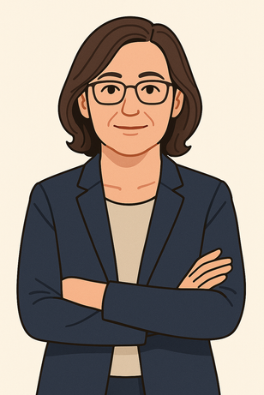
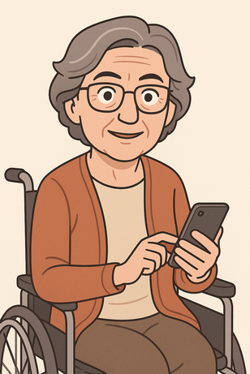
Yasemin Tanju - Heimleitung
CYB-RK-FÜR-LERNENDE-07
Hintergrund
Frau Yasemin Tanju, 61 Jahre, leitet das Pflegeheim seit zehn Jahren. Nach ihrer Ausbildung zur Krankenschwester arbeitete sie viele Jahre in der klinischen Akutpflege und übernahm später Leitungsfunktionen bis hin zur Heimleitung. Ein berufsbegleitendes Studium im Gesundheits- und Sozialmanagement ergänzt ihre fachliche Qualifikation.
Sie gilt als sachlich, klar und durchsetzungsfähig, zugleich empathisch und teamorientiert. Ihr Führungsstil ist partizipativ: Sie überträgt Verantwortung, greift aber ein, wenn Orientierung nötig ist. In Krisensituationen hat sie mehrfach Ruhe, Entscheidungsstärke und Kommunikationsfähigkeit bewiesen.
Mit der Digitalisierung der Einrichtung befasst sie sich aus strategischem Weitblick. Sie unterstützte die Einführung digitaler Systeme, setzte Datenschutzbeauftragte ein und achtet auf IT-Sicherheit – ein Thema, das sie regelmäßig mit dem IT-Beauftragten Christian bespricht. Für sie steht das Pflegeheim als Lebensort der Bewohnende im Mittelpunkt, geprägt von Sicherheit, Würde und Zuwendung. In Krisenzeiten ist es ihr Ziel, Ruhe zu bewahren, klare Entscheidungen zu treffen und offen zu kommunizieren.
Verhalten im Szenario
Beim Cyberangriff übernimmt Frau Yasemin Tanju die Leitung der Krisensituation. Sie beruft eine Besprechung mit den Schlüsselpersonen ein, legt klare Prioritäten fest und stellt die Versorgung der Bewohnende an erste Stelle. Sie kommuniziert mit Behörden, Trägerorganisation und Angehörigen, informiert transparent und achtet auf rechtliche Absicherung. Im Haus zeigt sie Präsenz, nimmt Sorgen ernst und fordert strukturierte Abläufe ein. Bei Medienanfragen reagiert sie besonnen und betont die Sicherstellung der Versorgung. Gemeinsam mit dem IT-Beauftragten erarbeitet sie Sofortmaßnahmen und zieht erste Konsequenzen für zukünftige Verbesserungen. Sie steht für strategische Führung, Entscheidungsstärke und Kommunikation auf Augenhöhe.
Dragica Simic – Bewohnerin
CYB-RK-FÜR-LERNENDE-08
Hintergrund
Frau Dragica Simic ist 70 Jahre alt und lebt seit zwei Jahren im Pflegeheim. Nach einem schweren Schädel-Hirn-Trauma entwickelte sie körperliche Einschränkungen und kognitive Veränderungen. Mobil ist sie auf den Rollstuhl angewiesen, geistig aufmerksam, redegewandt und geprägt von ihrem langen Berufsleben als Lehrerin in der Erwachsenenbildung.
Im Heim ist sie für ihre offene, manchmal ungeduldige, aber stets interessierte Art bekannt. Sie sucht das Gespräch, stellt viele Fragen und hinterfragt Abläufe. Besonders wichtig ist ihr das Smartphone, über das sie den Kontakt zu ihrer Familie in Serbien hält und sich mit der Außenwelt verbunden fühlt. Sie übernimmt mitunter kleine Aufgaben im Alltag, etwa das Weitergeben von Nachrichten. Gleichzeitig reagiert sie sensibel, wenn sie nicht ausreichend informiert wird.
Verhalten im Szenario
Im Planspiel reagiert Frau Simic unruhig auf den Ausfall von Internet und WLAN, sucht aktiv nach Erklärungen und äußert ihre Fragen auch lautstark. Pflegekräfte, die sie ernst nehmen und einbeziehen, können sie kurzfristig beruhigen. Wird sie eingebunden – etwa durch kleine Aufgaben wie das Weitergeben von Informationen – fühlt sie sich gebraucht und übernimmt diese Rolle engagiert. Gleichzeitig beobachtet sie kritisch das Handeln des Teams, stellt Fragen und Kommentare, die sowohl für Klarheit als auch für zusätzliche Unruhe sorgen können.
Im Kontakt mit Lernenden fordert sie aktiv Unterstützung ein, bleibt aber respektvoll. Ihr Verhalten verdeutlicht die Bedeutung psychosozialer Kommunikation, den Umgang mit Unsicherheit und die Chance, Bewohnende konstruktiv einzubinden.
In Ereigniskarte 2: Seit dem Morgen zeigt Frau Simic eine zunehmende Desorientierung sowie Kopfschmerzen (NRS 6/10) und erhöhte Blutdruckwerte (168/102 mmHg trotz Medikation).
In Ereigniskarte 5 zeigt Frau Simic eine Apoplex-Symptomatik und muss dringend ins Krankenhaus verlegt werden.

Slide 6
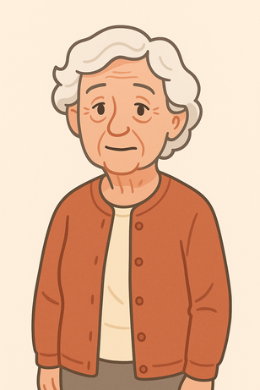
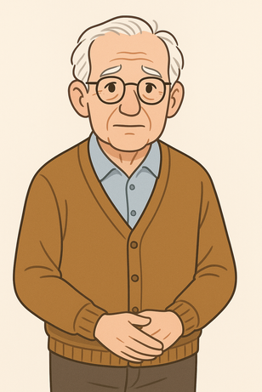
Ursula Hilde – desorientierte Bewohnerin
CYB-RK-FÜR-LERNENDE-09
Hintergrund
Frau Ursula Hilde, 83 Jahre, lebt seit eineinhalb Jahren im Pflegeheim. Nach mehreren Stürzen und zunehmender Orientierungsstörung wurde bei ihr eine mittelgradige Alzheimer-Demenz diagnostiziert, verbunden mit starkem Bewegungsdrang, zeitlicher Desorientierung und Inkontinenz.
Sie hat einen hohen Pflegegrad und benötigt umfassende Unterstützung in fast allen Lebensbereichen. Ihre Motorik ist jedoch weitgehend erhalten. Sie kann selbstständig gehen, Türen öffnen und sich anziehen, braucht dabei aber ständige Beaufsichtigung. Typisch sind Äußerungen wie „Ich will nach Hause“, womit sie meist frühere Lebensorte meint.
In belastenden Situationen wird sie unruhig, sucht nach Orientierung oder versucht, die Einrichtung zu verlassen. Zur Sicherheit ist ihr Zimmer mit einem passiven Weglaufschutzsystem ausgestattet. Ihr Ehemann besucht sie regelmäßig und steht in engem Austausch mit den Pflegenden.
Verhalten im Szenario
Beim Cyberangriff fallen die elektronischen Sicherungssysteme aus. Frau Hilde wird unruhig, äußert, dass sie weg müsse, und bewegt sich zielgerichtet zur Tür. Das Risiko eines unbemerkten Weggehens steigt erheblich.
Das Team muss absprechen, wer die Aufsicht übernimmt und wie sie beruhigt werden kann. Biografische Reize wie Musik oder Fotos helfen, ebenso kontinuierliche Ansprache. Wird sie allein gelassen, steht sie sofort wieder auf.
Die Begegnung mit ihrem Ehemann verstärkt die Belastung: Er ist besorgt und fordert Erklärungen. Damit stellt Frau Hilde das Team vor die Aufgabe, unter Stress gleichzeitig Sicherheit zu gewährleisten, Angehörige einzubeziehen und ethisch zu handeln.
Wolfgang Hilde – Angehöriger von Frau Hilde
CYB-RK-FÜR-LERNENDE-10
Hintergrund
Wolfgang Hilde ist 82 Jahre alt, pensionierter Ingenieur und seit über 55 Jahren mit seiner Frau Ursula verheiratet. Als sich ihre Demenz verschlimmerte, entschied er sich schweren Herzens gemeinsam mit seiner Tochter für die Unterbringung im Pflegeheim. Seitdem besucht er seine Frau fast täglich, bringt kleine Aufmerksamkeiten mit und liest ihr vor.
An guten Tagen erkennt sie ihn, an schlechten hält sie ihn für jemand anderen – was ihn emotional sehr belastet. Herr Hilde ist höflich, gewissenhaft und stark an seine Frau gebunden. Er kennt die Mitarbeitenden beim Namen, erkundigt sich regelmäßig nach ihrem Zustand und macht sich viele Notizen. Gleichzeitig ringt er mit Schuldgefühlen und der Sorge, ob er die richtige Entscheidung getroffen hat.
Er hat klare Vorstellungen von guter Pflege: Sicherheit, Struktur und menschliche Zuwendung. Technik bleibt für ihn unverständlich; er vertraut stattdessen auf persönliche Gespräche mit Pflege- oder Leitungspersonen.
Verhalten im Szenario
Beim Cyberangriff erreicht Herr Hilde telefonisch niemanden und fährt besorgt in die Einrichtung. Die fehlenden Informationen verunsichern ihn, er drängt darauf, seine Frau sofort zu sehen und äußert lautstark seine Sorge um ihre Sicherheit. Für das Team entsteht eine emotionale Konfrontation, die Fingerspitzengefühl erfordert. Klare, empathische Kommunikation und Transparenz können ihn beruhigen, besonders wenn er seine Frau persönlich sieht. Im weiteren Verlauf kann er mehrfach auftreten, z. B. als Fragender, als Kritiker oder als jemand, der Vorschläge einbringt. Sein Verhalten schwankt zwischen Misstrauen, Sorge und Dankbarkeit, abhängig davon, wie ihm begegnet wird. Herr Hilde verkörpert die Angehörigenperspektive: emotional, verletzlich und zugleich fordernd. Für die Teilnehmenden bietet er die Möglichkeit, professionelles Auftreten, Empathie und Deeskalationsfähigkeit zu trainieren.

